Slide 1
R·一年级上册
五 20以内的进位加法
8、7、6 加几（1）

Slide 2
一、复习 9 加几的口算
口算。
9 + 5 =
14
9 + 2 =
11
9 + 7 =
16
9 + 4 =
13
9 + 6 =
15

Slide 3
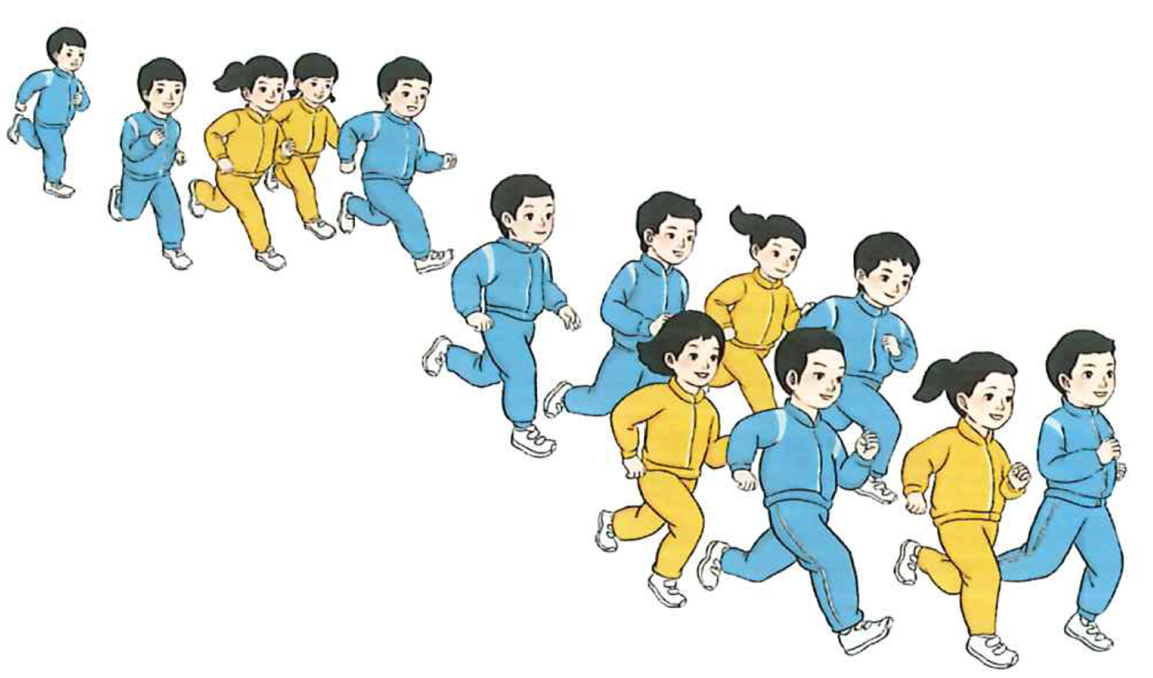
二、创设情境，生成问题
2
一共有多少个学生？
8
男生有 人
8
前面有 人
5
女生有 人
5
8 + 5 =
后面有 人

Slide 4


三、探究 8、7、6 加几的算法
8 + 5 =
你打算用什么方法计算 8 + 5 =？
如果有困难，可以借助学具来摆一摆哦！

Slide 5
8 + 5 =
13
圈出 10 个，还剩 3 个
2
3
10
凑十法
10
3

Slide 6
8 + 5 =
13
圈出 10 个，还剩 3 个
3
5
10
凑十法
3
10

Slide 7
你能快速算出 8 + 4 和 8 + 6 这两个算式的和吗？
8 + 4 =
12
8 + 6 =
14
2
2
2
4
10
10

Slide 8
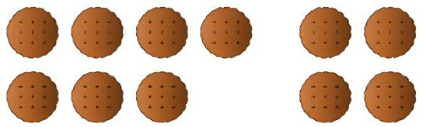
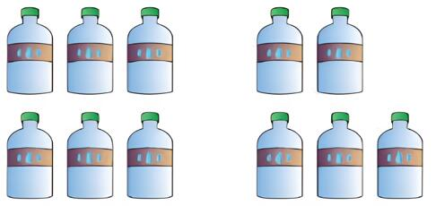
圈一圈，算一算。
【课本91页“做一做”第1题】
7 + 4 =
11
6 + 5 =
11
3
1
4
1
10
10

Slide 9

四、巩固应用
1.
【课本91页“做一做”第2题】
7 + 3 + 3 =
7 + 6 =
6 + 4 + 2 =
6 + 6 =
8 + 2 + 2 =
8 + 4 =
13
12
12
13
12
12
观察每组算式，你发现了什么？

Slide 10
2.
3
=
11
5
=
12
8
=
14
8
+
7
+
6
+
4
=
12
6
=
13
9
=
15

Slide 11
五、课堂小结
8、7、6 加几（1）
8 + 5 =
13
8 + 5 =
13
7 + 4 =
11
6 + 5 =
11
3
1
4
1
2
3
3
5
10
10
10
10
凑十法

Slide 12



布置作业
完成本课时相关练习。

